Slide 1
Открытый урок по русскому языку во 2 Г классе
Учитель начальных классов
МБОУ «Лицей № 78 «Фарватер»
города Казани

Slide 2
Тема урока:
Роль окончания в слове. Родственные слова.

Slide 3
Игра на выбывание
деревья
шумит
над
лес
гриб
поляна

Slide 4
Родственные слова
Лес лесной лесник

Slide 5
Запиши предложение. Вставь пропущенные буквы. Подчеркни основу.
За у…кой р…кой тёмной ст…ной ст…ял лес.

Slide 6
Проверь
За узкой рекой тёмной стеной стоял лес.

Slide 7
Проверь
за рекой
у реки
к реке

Slide 8
Что такое окончание?
Окончание – это изменяемая часть слова.

Slide 9
Кто такой редактор?
Редактор - человек, который редактирует что-н.,
специалист по редактированию.
Редактировать – проверять и исправлять текст при подготовке к печати.
Руководить изданием чего-н.

Slide 10
Спиши текст. Измени слова в скобках.
Красив осенний лес. Деревья в (лес) оделись в золотой наряд. За (лес) протянулись поля. Около (лес) протекает ручей.

Slide 11
Проверь
Красив осенний лес. Деревья в лесу оделись в золотой наряд. За лесом протянулись поля. Около леса протекает ручей.

Slide 12
Для чего служит окончание?
Окончание служит для
связи слов в предложении.
книга, лежать, на , стол.
Книги лежали на столе.

Slide 13
Окончание
Иногда в слове может быть нулевое окончание, его отмечают пустым квадратом
стол
дом

Slide 14
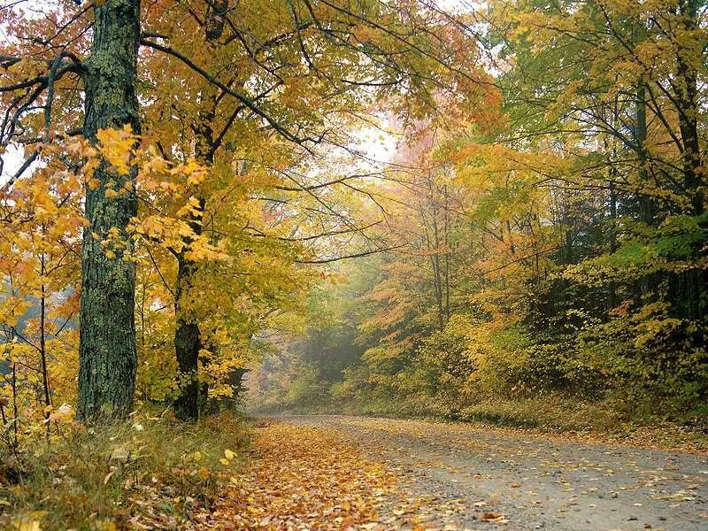
Осень в лесу

Slide 15
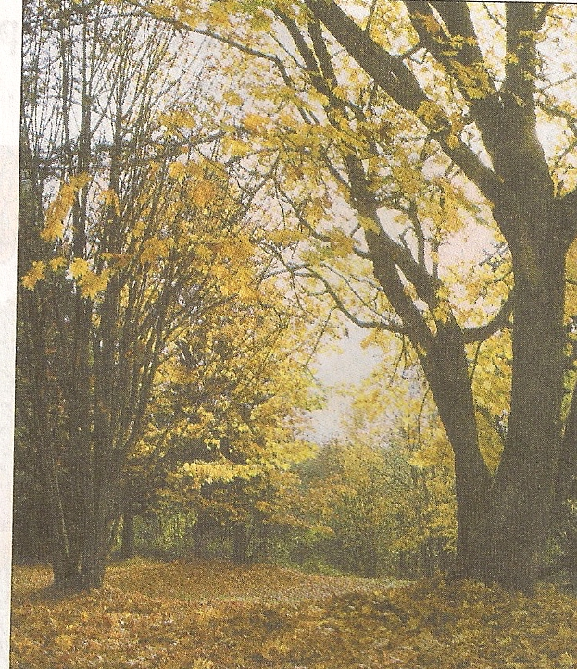
Осень

Slide 16
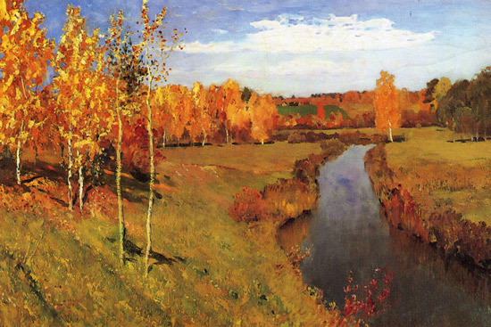
И. Левитан «Золотая осень»

Slide 17
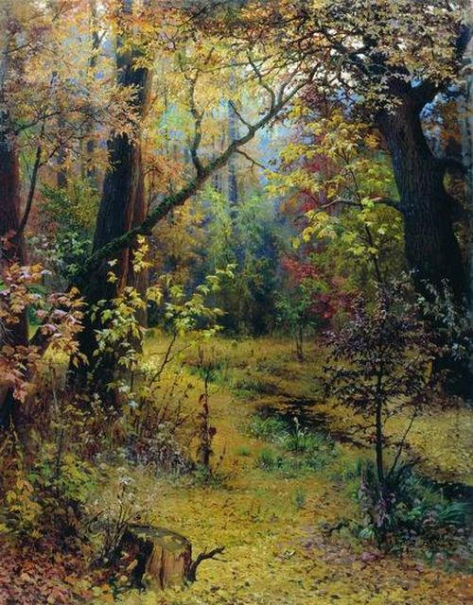
Г.Мясоедов «Осеннее утро»

Slide 18
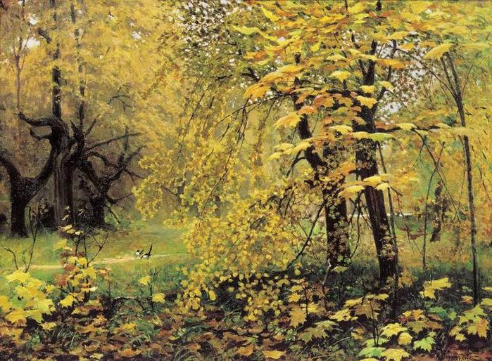
И. Остроухов «Золотая осень»

Slide 19
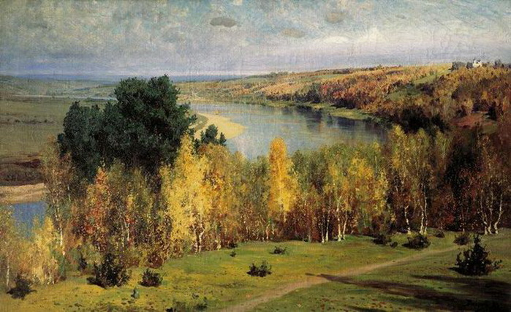
В. Поленов «Золотая осень»

Slide 20
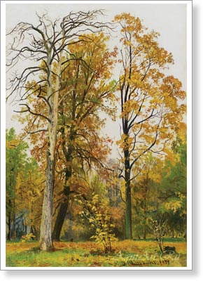
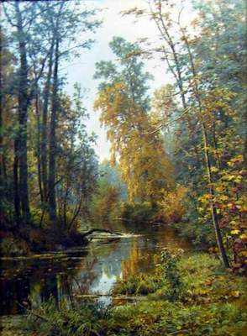
И. Шишкин «Осень», «Осенний пейзаж»

Slide 21
Игра
кот – котик
дом – дым
сад – садик
река – реки
лист – листик
гриб - грибы

Slide 22
Домашнее задание
уч., с. 46, № 91(а, б), правило

